Slide 1
3/19 캡스톤 랩미팅
곽영혜, 이체은, 이혁인

Slide 2
피면접자의 감정분석 결과에 상응하는 아바타 표정 구현
면접상황 카테고리 나누기 (for label)
3. 피드백 방법
4. 질문할 타이밍
목차

Slide 3
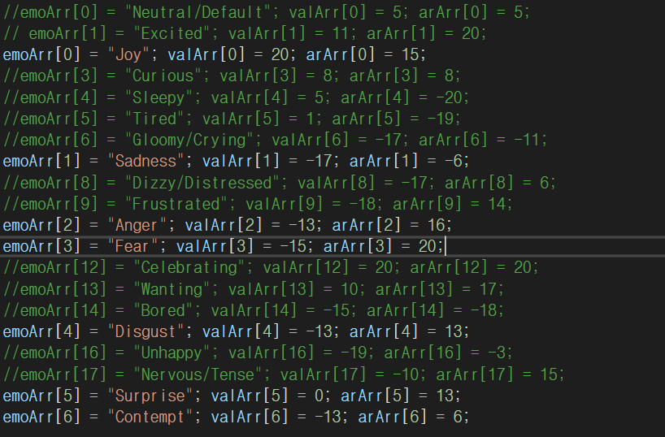
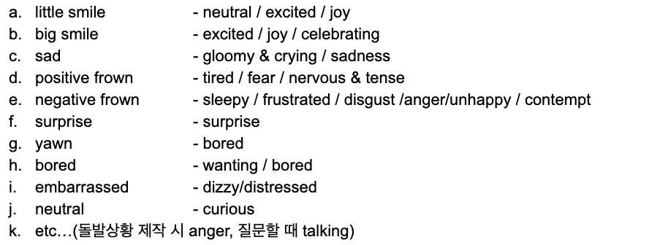
피면접자의 감정분석 결과에 상응하는 아바타 표정 구현
Affectiva에서 피면접자의 감정 분석 결과들 20개를 FaceControl로 가져와서 분석결과들에 상응하는 아바타 얼굴 표정 함수들을 설정할 계획
아바타의 목움직임은 제외
=> 로봇 하드웨어의 목움직임과 아바타의 목움직임이 같이 들어갔을 때 더 어색하다고 생각하기 때문
면접자의 표정 중 anger을 제외한 이유
=> 면접자가 화를 내는 경우가 거의 없다고 생각하며 돌발 상황을 제시할 때 anger을 사용할 계획

Slide 4
면접상황 카테고리 나누기 (for label)
우선은 방향만 제시하고, 추후 아바타와 감정 연동을 진행하면서
좀 더 자세히 분류할 계획입니다!

Slide 5
<개요>
Intro: 피면접자가 면접 상황에서 등장할 때, 나갈때
모션: 악수하기, 박수치기
긍정: 피면접자가 음성 크기, 표정, 발언 내용 등의 부분에서 큰 감점 없고 흠잡을 곳이 없을 경우
모션: 박수치기, 고개 크게 끄덕이기
부정: 피면접자의 음성 크기, 표정, 발언 내용등이 각각 의 부분에서 점수 미달인 경우
모션: 고개를 크게 젓기, 하늘을 바라보기, 팔짱끼기
지루함: 피면접자의 음성 크기, 표정, 발언 내용등이 크게 우수한 부분이 없을 때, 화자의 발언 시간이 제한시간보다 길게 이어질 때
모션: 하늘을 바라보기
중간 추임새: 피면접자가 발언을 하고 있을 때 경청하고 있다는 느낌을 주기 위해
모션: 고개를 작게 끄덕이기, 손 모아 앞으로 포개기+고개 내밀기
아리송함: 피면접자의 발언이 제대로 인식되지 않거나 점수가 제대로 집계되지 않을때
모션: 고개 갸우뚱하기

Slide 6
3. 피드백 방법
확정)
면접 중 - 실시간으로 모니터1에 아바타 얼굴
면접 후 - 종합적으로 마지막에 분석결과(총점, 피드백) 표시
(선택) - 기업 대표님께 질문
모니터2(가슴) 부착시
실시간으로 카메라에 비춰지는 피면접자의 모습 출력(미러링)
실시간으로 음성인식 결과(목소리 크기, 높낮이), 얼굴인식 결과(표정) 출력
모드를 만들기 - 실시간 피드백 출력 모드, off 모드
2) 모니터2 부착 x

Slide 7
4. 질문할 타이밍
질문 개수 - 4개
인사 끝나고 질문 - ex) 자기소개 해주세요, 지원동기 (1개)
답변 끝나고 질문(2개) - 사전에 질문을 여러 개 입력을 받고 그 중에 선택
중간에 돌발 질문 - 말끊고(1개)
- ex) 1. 잠깐만요! 그 부분에 대해 다시 한 번 설명해 주시겠어요?
2. 잠깐만요! 왜 그렇게 생각하시죠?

